Slide 1
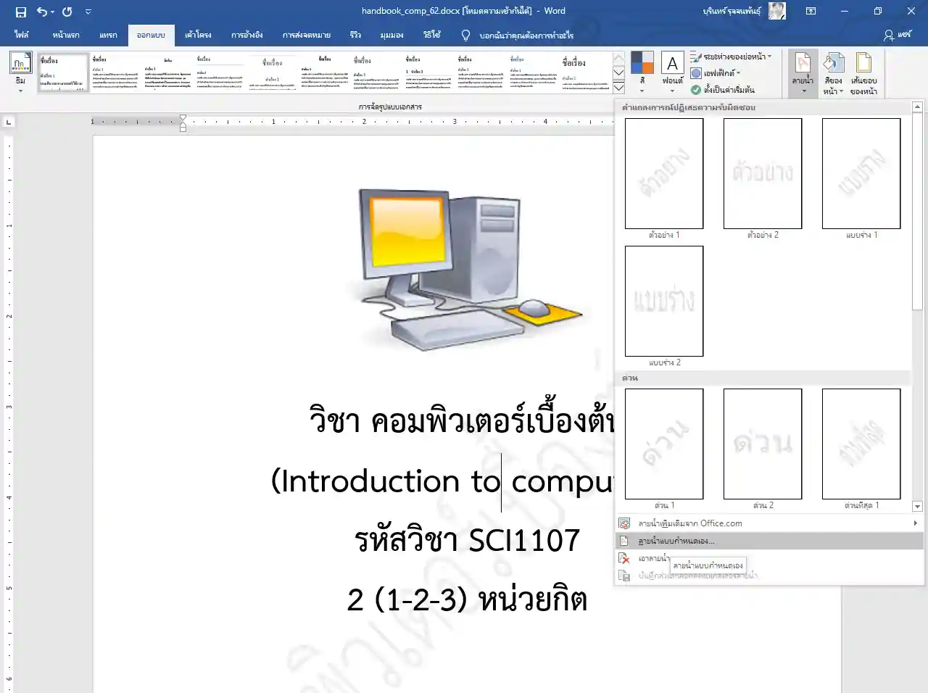
ภาพ http://www.thaiall.com/office/docx_watermark.png
ขนาด 1280 pixels* 956 pixels
พื้นที่เก็บข้อมูล 202,538 bytes
ใช้ Irfanview บันทึกภาพเป็น webp เหลือ 30,128 bytes
เดิม 255,525 คัดลอกภาพแบบ webp จาก irfanview หรือ mspaint
เพิ่มเป็น 492,995 เพราะเมื่ออยู่ใน powerpoint จะถูกแปลงในรูปแบบของโปรแกรมอีกครั้ง
จึงไม่ควรคัดลอกจาก webp

